Slide 1

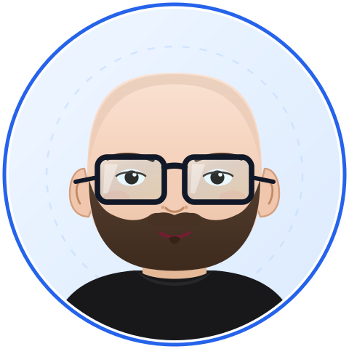
Università degli Studi di Roma "Tor Vergata"
Corso di Laurea in Informatica Triennale
BlueAgent
Orchestratore di container per Cyber Range orientati a CTF di Difesa
Candidato: Davide Luci
Relatore: Prof. Pierpaolo Loreti
Matricola: 0341922
Correlatore: Ing. Francesco Mancini

Slide 2


Il Problema: CTF Classiche vs CTF Difensive
CTF Classica (Offensiva / Jeopardy)
CTF Difensiva (Patching & Hardening)
Obiettivo: Sfruttare una vulnerabilità per leggere un
Obiettivo: Correggere la vulnerabilità mantenendo attivo il
segreto.
servizio.
1. Attacco
➔
2. Lettura
➔
3. Verifica
1. Accesso
➔
2. Difesa
➔
3. Verifica?
Exploit remoto
/root/
Match stringa
Giocatore è
Patch
Oracolo esterno
flag.txt
root
Verifica Banale: il giocatore non ha accesso
Perché è complesso: il giocatore leggerebbe qualsiasi
privilegiato. Basta confrontare la stringa
flag{...}
flag nel fs. Può intercettare i test dell'oracolo e barare.

Slide 3



La Nostra Proposta: Obiettivi di BlueAgent
1. System Container
2. Topologie Multi-Nodo
3. Verifica Invisibile
Ambienti completi e realistici gestiti
Rete dedicata per ogni team
Oracolo su cloni in una rete SDN
da Incus offrendo
systemd
ccessibile da WireGuard.
OVN isolata.
✓
Persistenza delle patch
✓
Nodi multipli
✓
No leak (tcpdump)
✓
Basso uso RAM
✓
Isolamento
tra team
✓
nftables
Nessun impatto sulla produzione

Slide 4
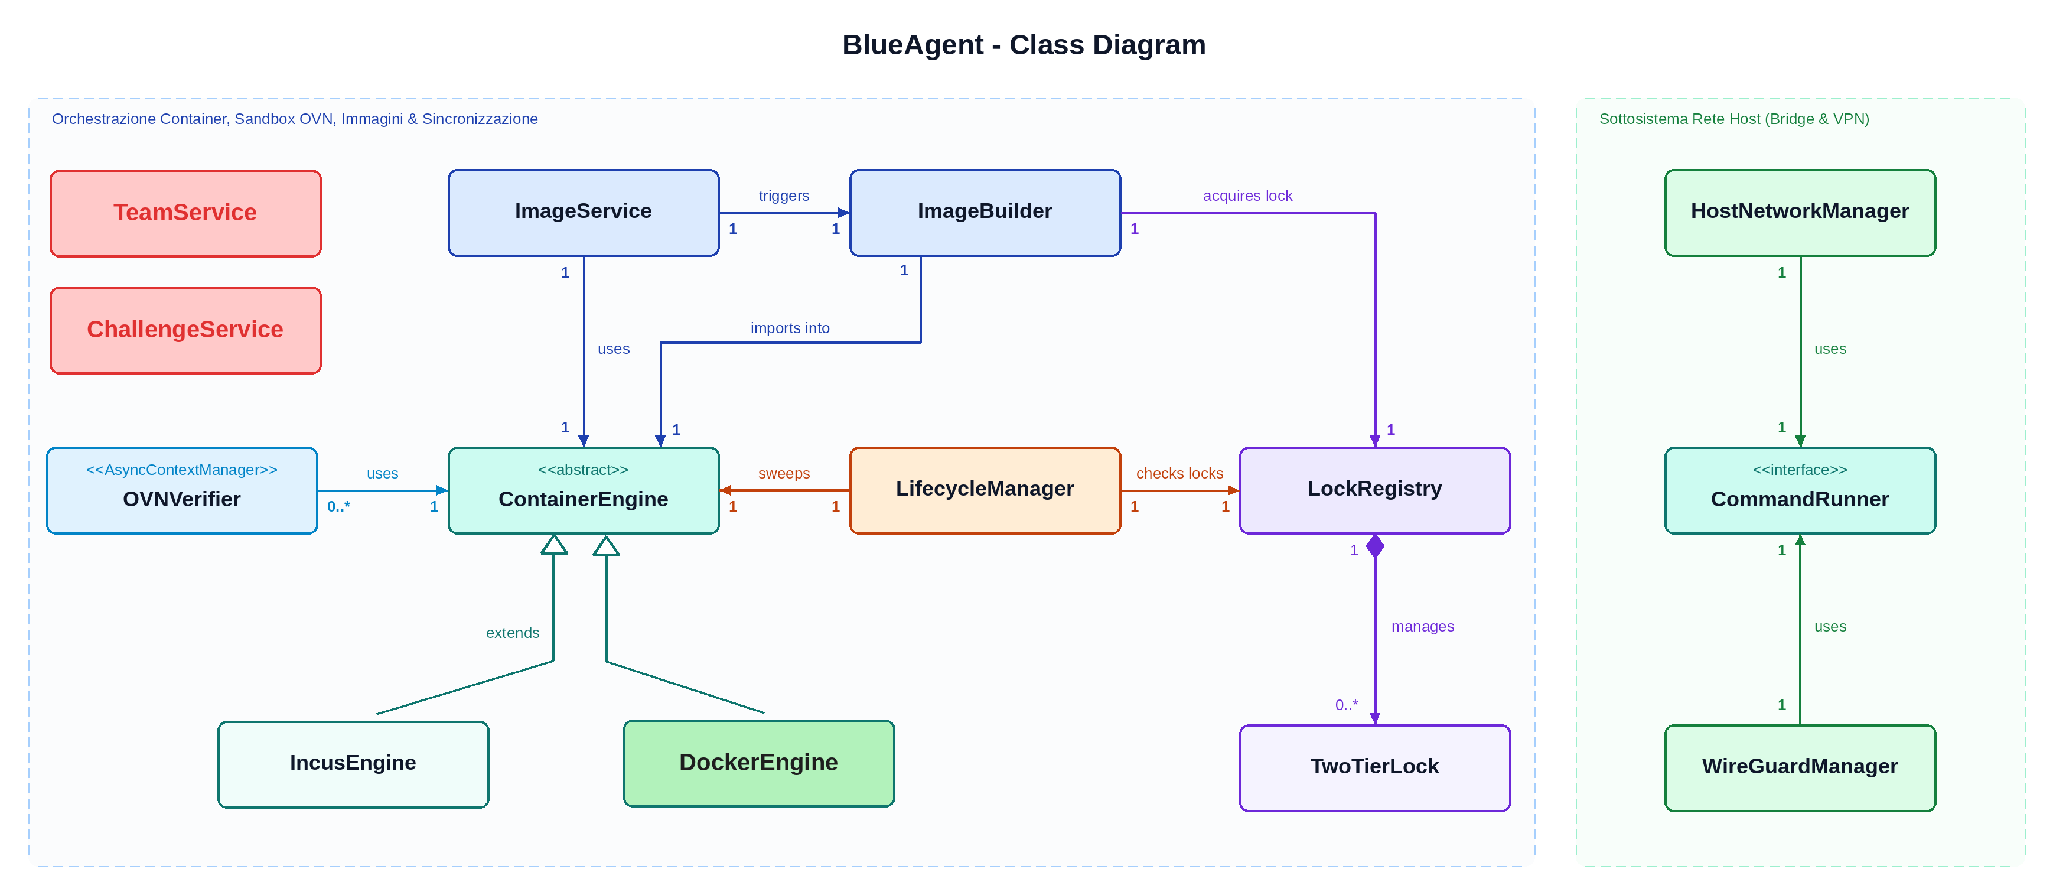
Architettura del Sistema: Diagramma delle Classi

Slide 5
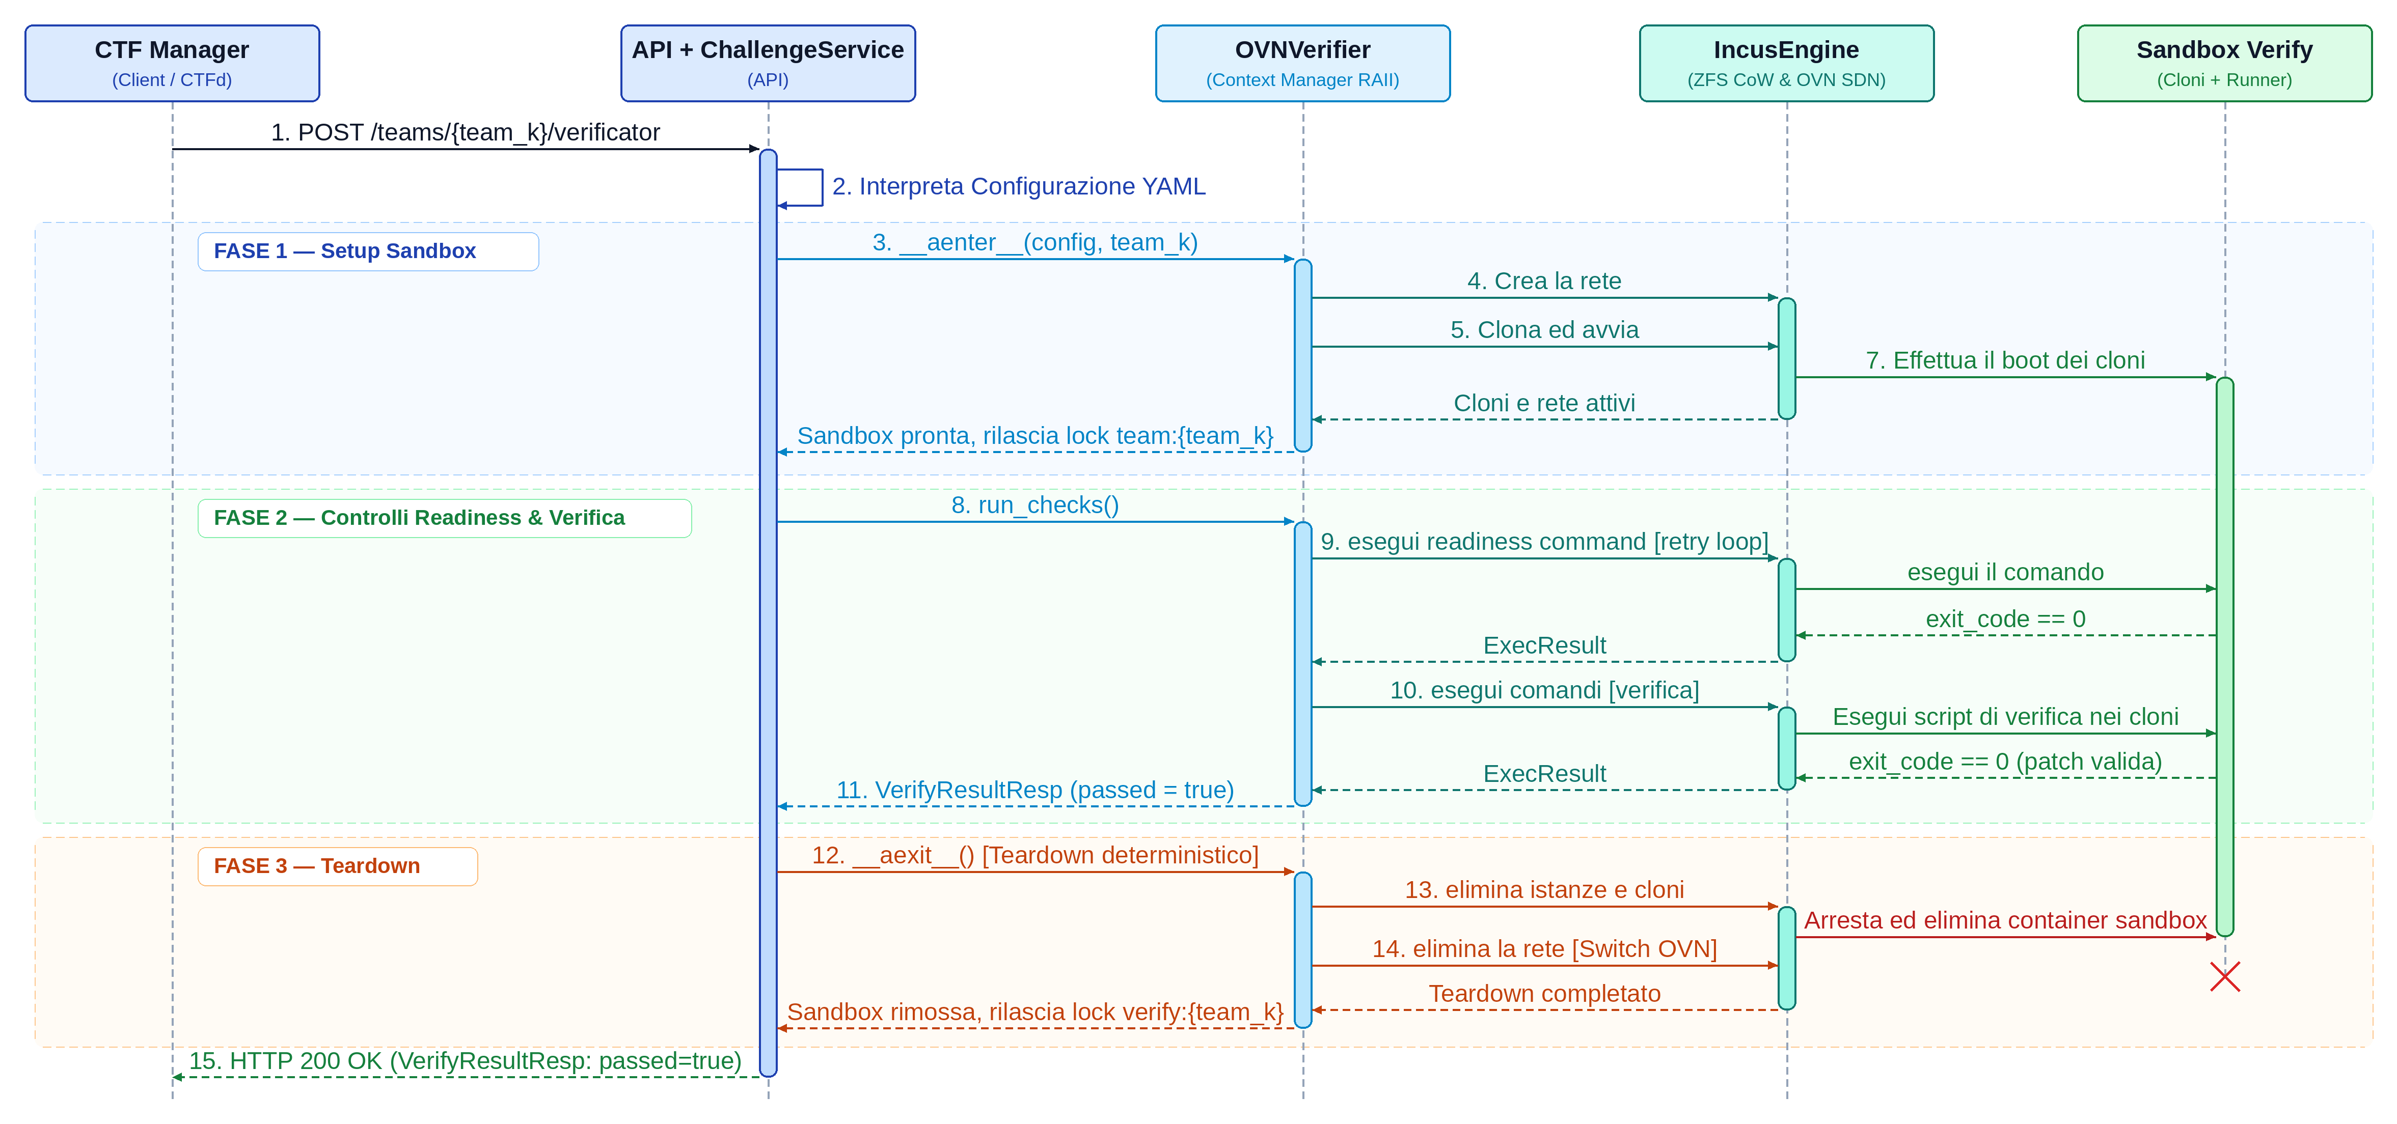
Processo di Verifica: Diagramma di Sequenza (UC-03)

Slide 6
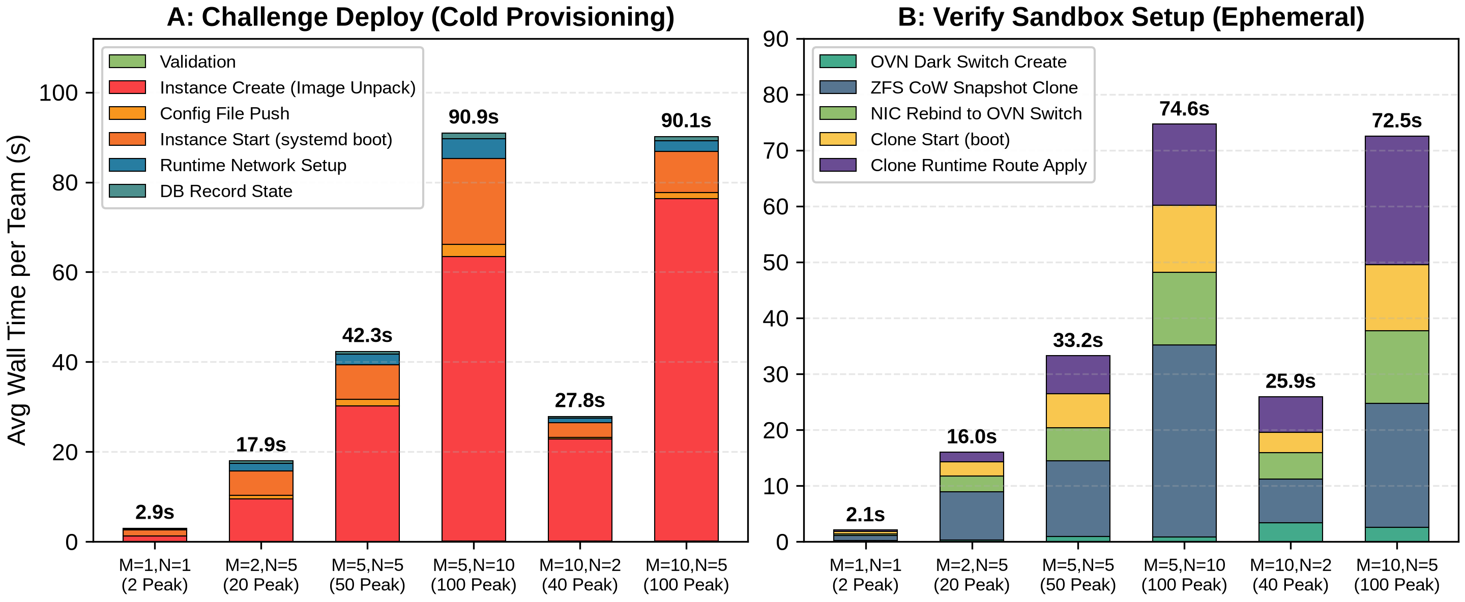
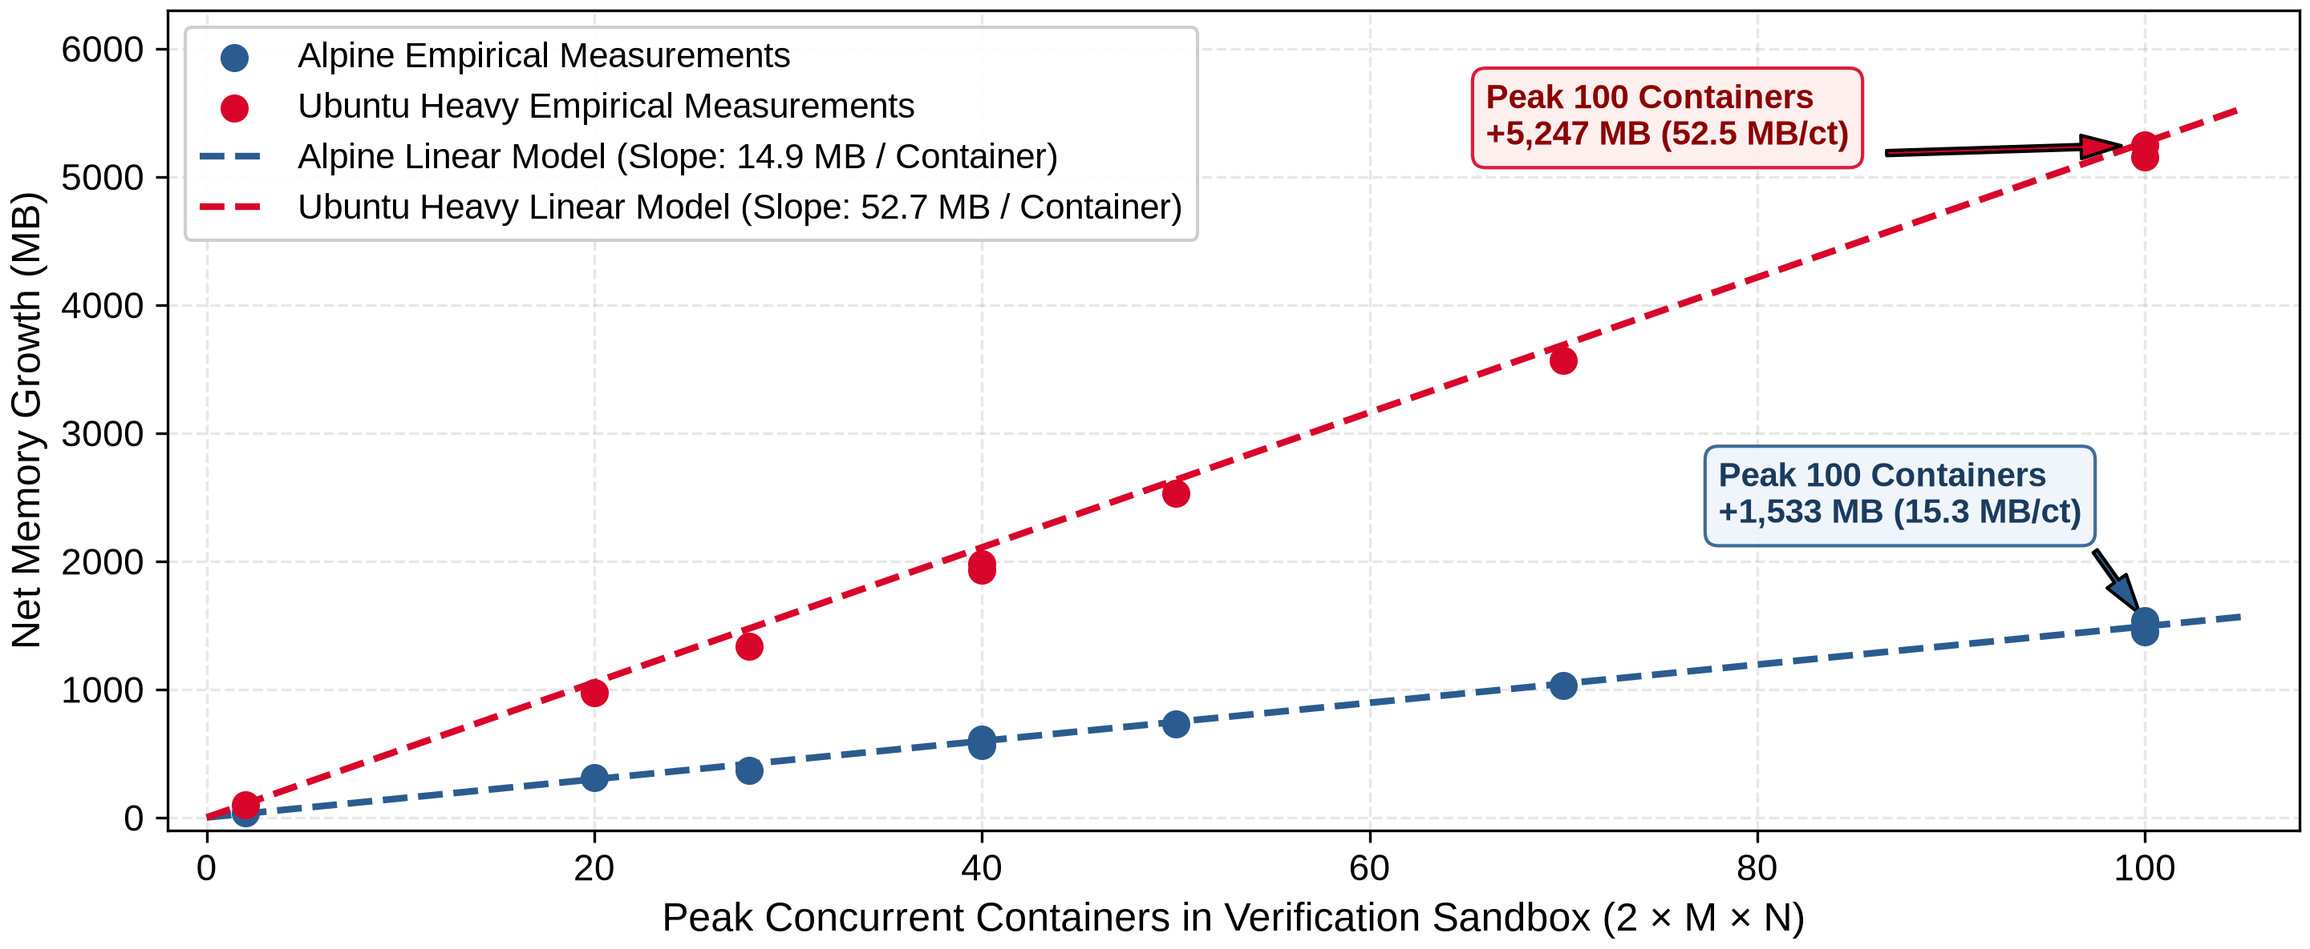
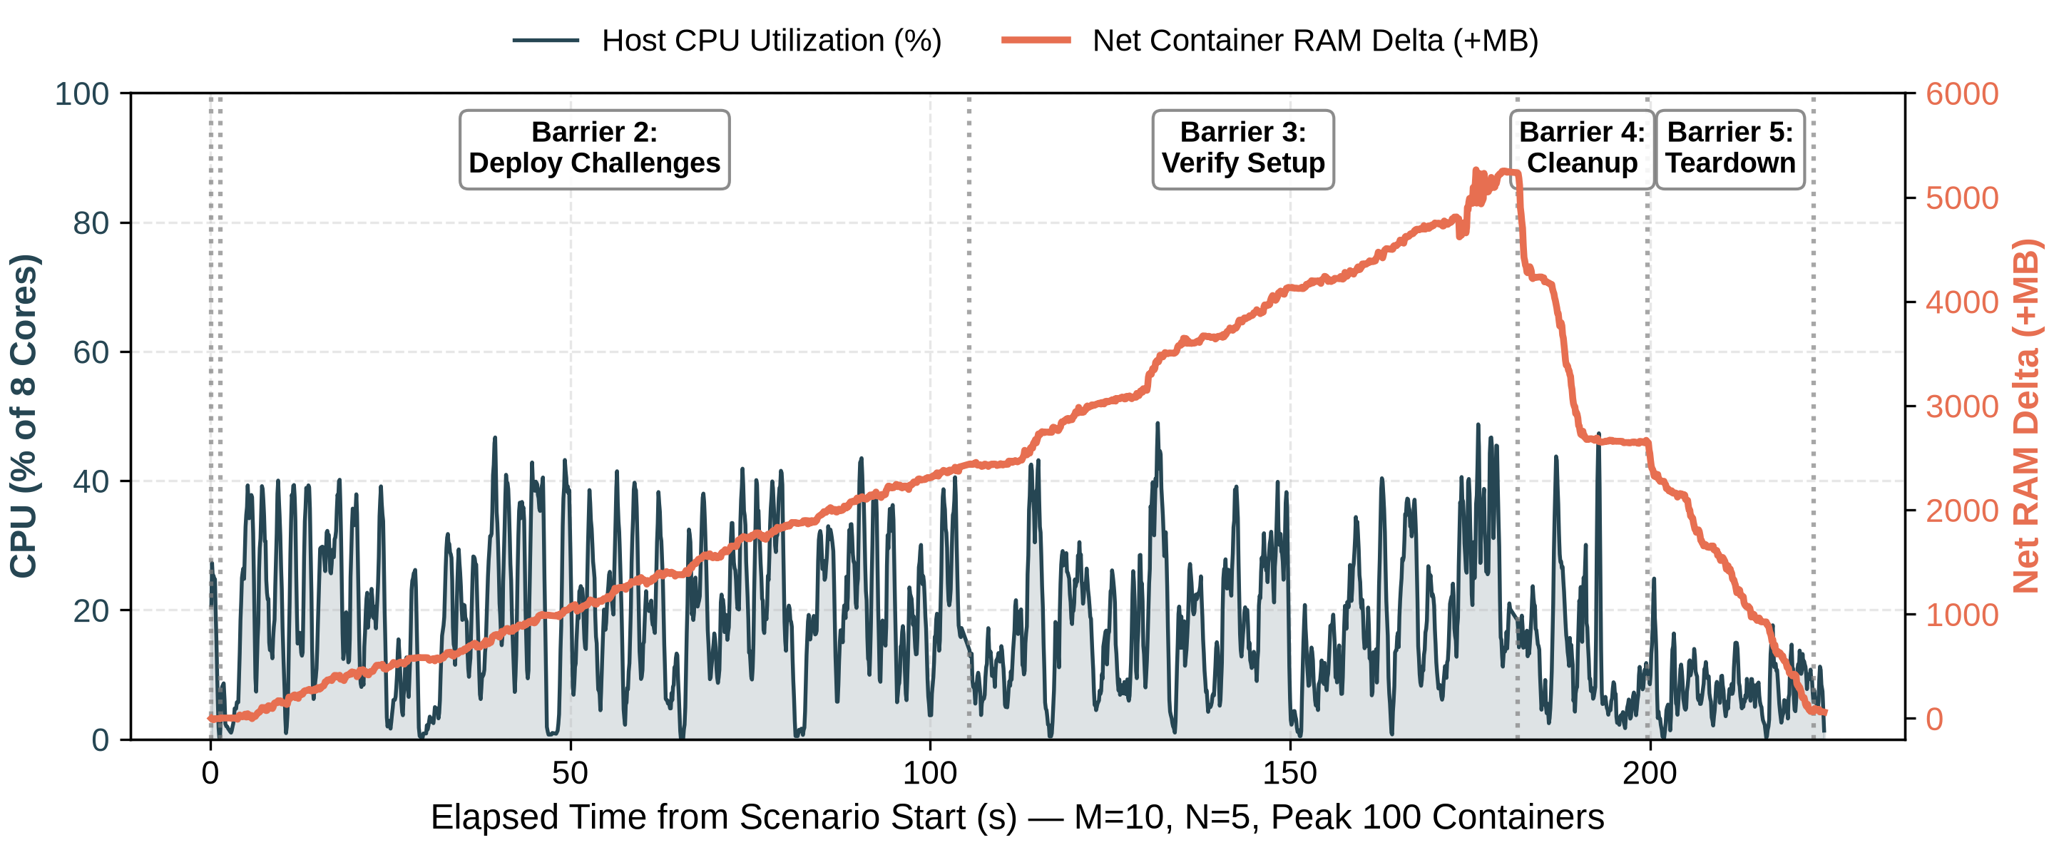
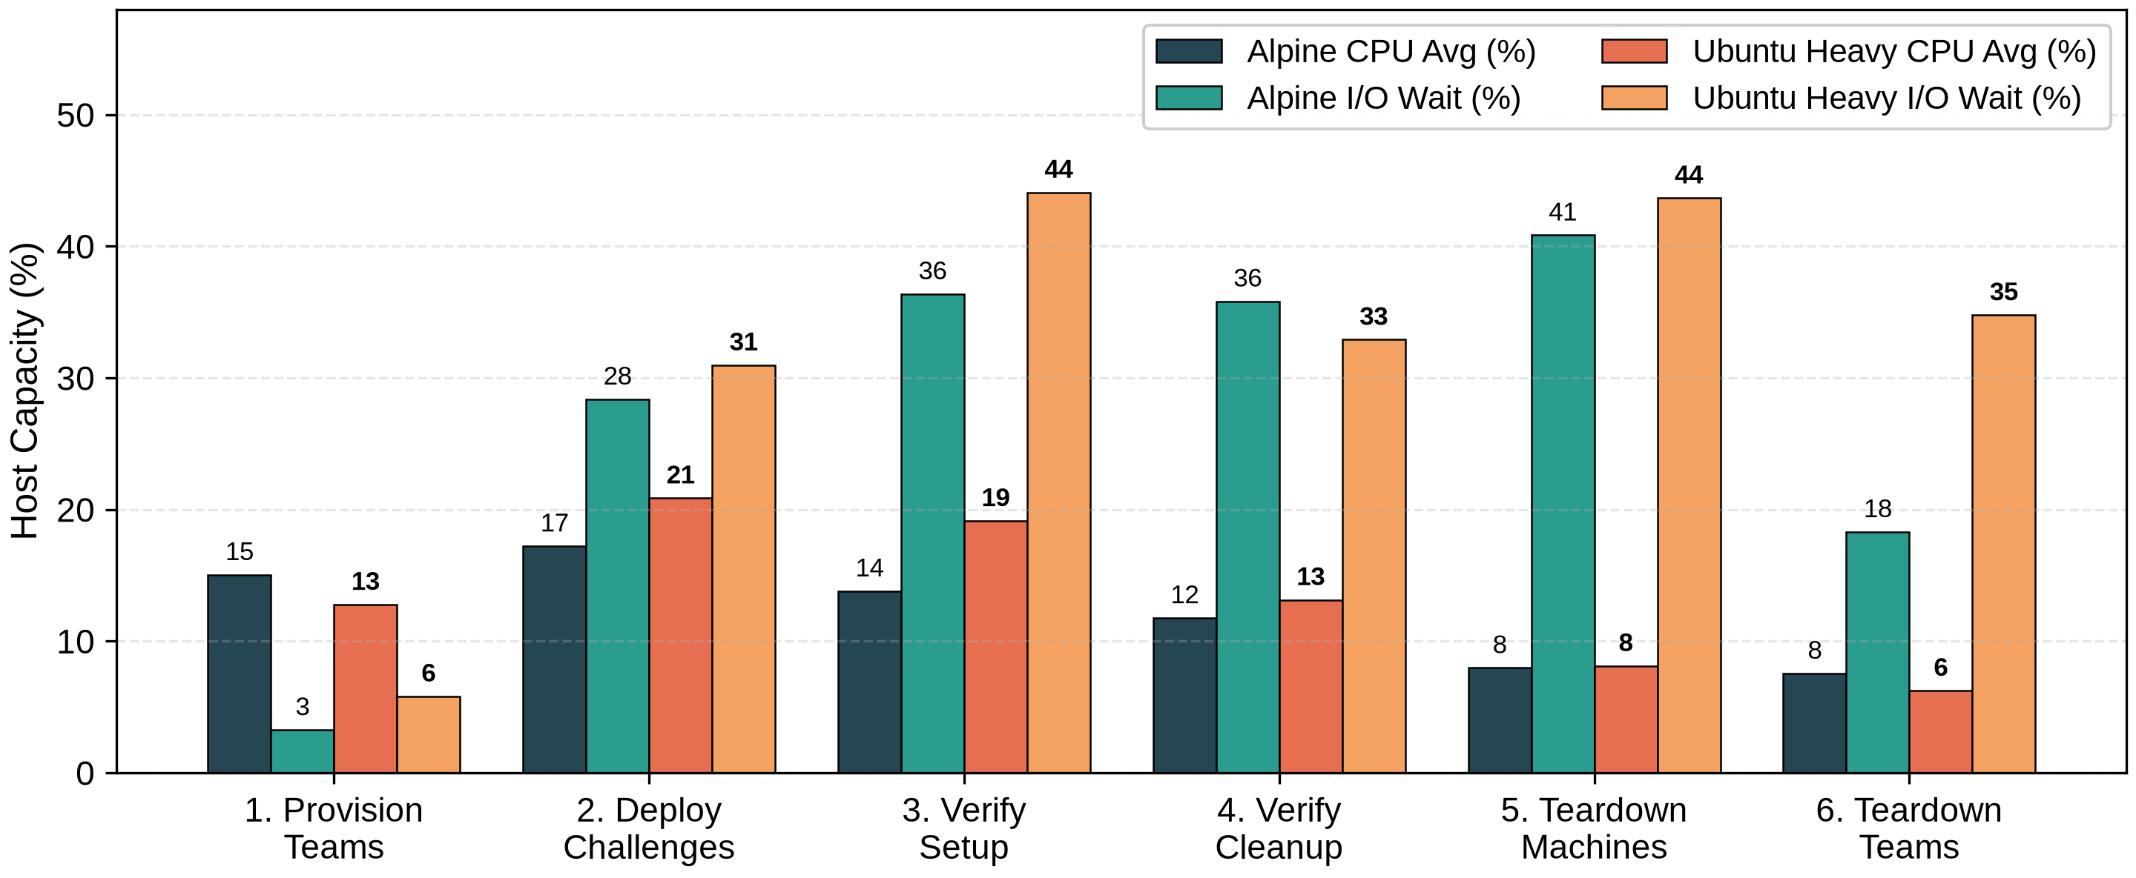
Validazione: Sintesi dei Risultati
Sotto-fasi: il deploy è dominato dall'estrazione dell'immagine.
Memoria: la RAM cresce linearmente, ~5.2 GB con 100 container.
Timeline: picco di RAM in verifica, rilascio completo al teardown.
CPU vs I/O: il collo di bottiglia è l'I/O wait, non la CPU.

Slide 7
Conclusioni e Spazio alle Domande
Obiettivi Raggiunti
•
System Container Leggeri: persistenza delle patch e
systemd
nativo con
~52 MB RAM/nodo.
•
Verifica Fuori Banda Invisibile: cloni ZFS CoW (speedup 3.6×) isolati in
SDN OVN & OpenFlow.
•
Integrazione Chiavi in Mano: plugin CTFd + API asincrona FastAPI
configurabile via YAML.
Davide Luci
Matricola: 0341922
Sviluppi Futuri
Informatica Triennale — Tor Vergata
CLI
bluecmd
standalone per debug locale • Polling SLA periodico automatico
• Topologie YAML multi-subnet con router intermedi.

